Slide 1
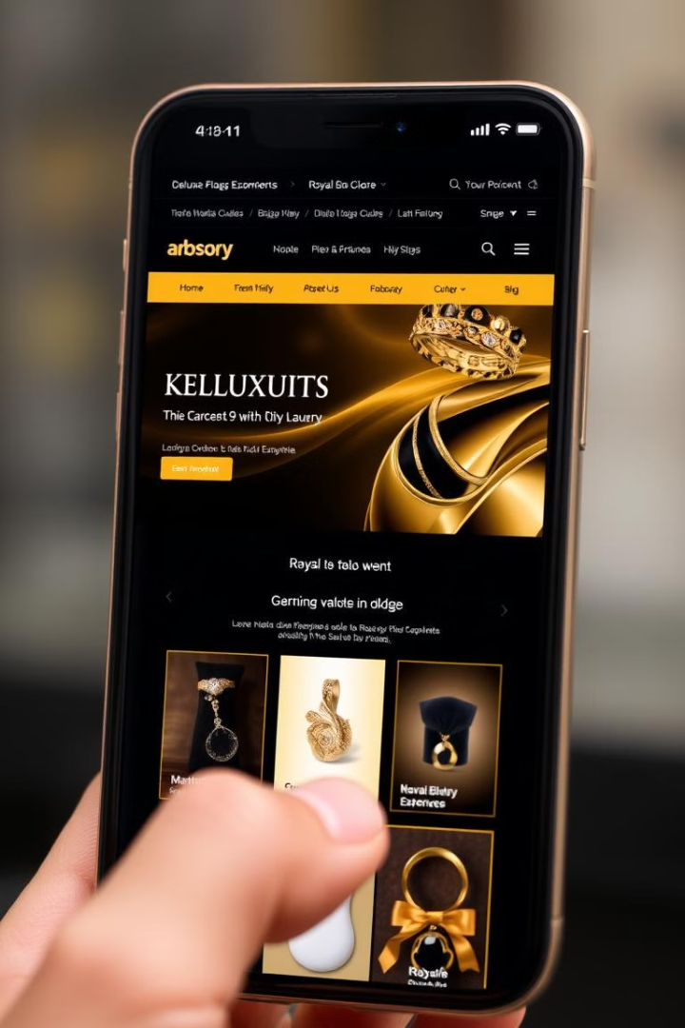
Programa de Fidelização da Shopee
A Shopee, plataforma de e-commerce líder no Sudeste Asiático, implementou um programa de fidelização inovador que combina gamificação e cashback para engajar e reter seus consumidores. Esse programa desempenha um papel crucial no sucesso da empresa, especialmente durante eventos de vendas como a Black Friday.

Slide 2
Histórico da Empresa
Origem e Expansão
Diversidade de Produtos
Diferenciais Competitivos
A Shopee foi lançada em 2015 pelo Sea Group, com sede em Singapura. Inicialmente voltada para o mercado do Sudeste Asiático, a empresa rapidamente se destacou como um marketplace mobile-first, focando na conveniência de uso por meio de aplicativos para smartphones.
A Shopee oferece uma ampla variedade de produtos, de eletrônicos a moda e cosméticos, e se expandiu para mercados emergentes, incluindo Taiwan e Brasil.
O sucesso da Shopee pode ser atribuído à sua habilidade de se adaptar às particularidades de cada mercado local, além de sua forte integração com métodos de pagamento regionais, como o ShopeePay, e sua logística eficiente com programas de frete grátis.

Slide 3

Público-Alvo da Shopee
1
Jovens Digitais
Usuários de 18 a 35 anos, predominantemente usuários de smartphones, com grande familiaridade com transações online e aplicativos de e-commerce.
2
Consumidores Emergentes
Consumidores em busca de ofertas acessíveis e variedade de produtos, especialmente em categorias como moda, eletrônicos, cosméticos e itens para casa.
3
Adotadores de Serviços Digitais
Usuários de serviços como o ShopeePay, que valorizam a conveniência nas transações financeiras e os benefícios adicionais que o serviço oferece.
4
Mercados Emergentes
Presença forte em mercados emergentes como Filipinas, Indonésia, Tailândia, Brasil e Malásia, onde o comércio eletrônico continua em rápido crescimento.

Slide 4
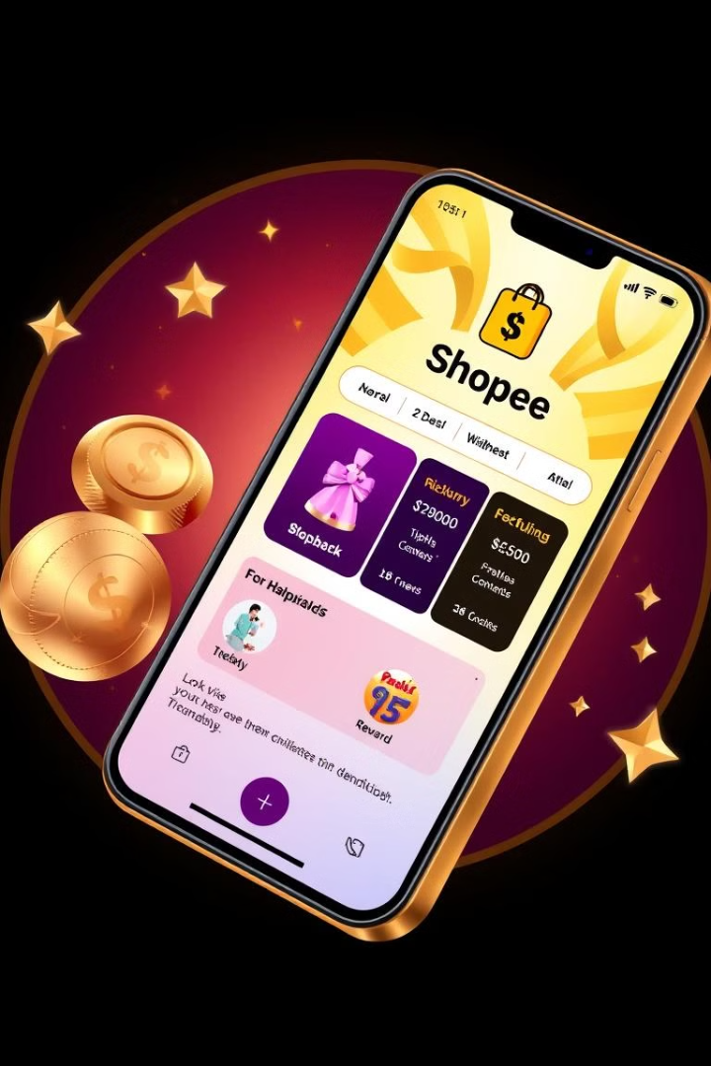
Modelo de Programa de Fidelização
1
Gamificação
Uso de missões diárias e desafios dentro do aplicativo, onde os consumidores são incentivados a realizar determinadas ações em troca de cupons de desconto ou pontos de fidelidade.
2
Cashback
A plataforma oferece cashback diferenciado para categorias em alta demanda, como moda e eletrônicos, incentivando os consumidores a retornar para futuras compras.
3
Integração com ShopeePay
O cashback acumulado é armazenado automaticamente no ShopeePay, aumentando a utilização desse método de pagamento e reforçando a fidelização do cliente.

Slide 5

Objetivos do Programa de Fidelização
Engajamento e Vendas
Aquisição de Novos Usuários
Retenção Pós-Evento
A gamificação incentiva os consumidores a interagirem com a plataforma de forma recorrente, aumentando as chances de realização de compras, especialmente durante grandes eventos como a Black Friday.
Ofertas como frete grátis e cupons de boas-vindas são direcionadas a novos usuários para incentivar suas primeiras compras e criar uma experiência inicial positiva.
O uso do ShopeePay e cupons acumulados visa fidelizar os consumidores após grandes eventos de vendas, incentivando compras contínuas ao longo do ano.

Slide 6



Público-Alvo do Programa de Fidelização
Consumidores Recorrentes
Usuários frequentes da Shopee, em especial aqueles que já utilizam o ShopeePay, com alta taxa de retenção.
Novos Usuários
Durante eventos como Black Friday, a Shopee concentra esforços em atrair novos consumidores por meio de ofertas exclusivas.

Slide 7
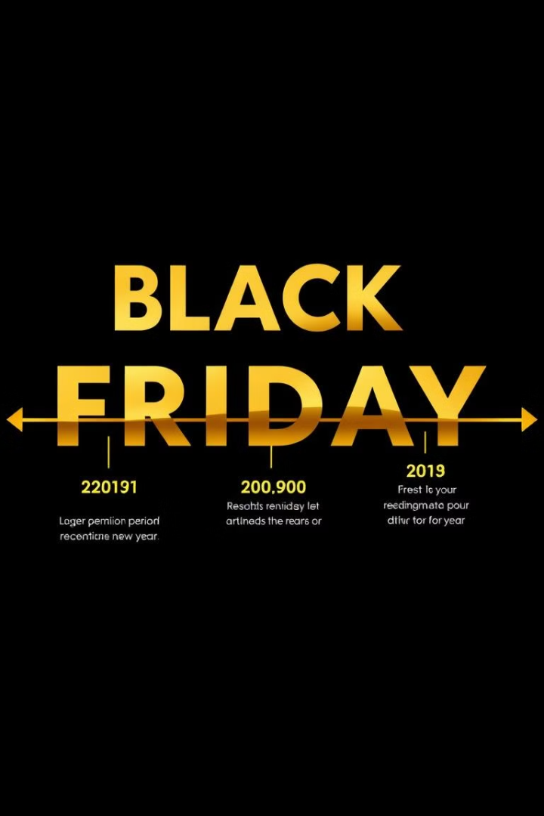


Duração do Programa de Fidelização
Período Inicial
O programa começa durante a Black Friday e vai até o fim do ano, quando os consumidores podem acumular cupons de desconto e cashback.
Período de Resgate
As recompensas acumuladas podem ser resgatadas até o primeiro trimestre do ano seguinte, prolongando o ciclo de compras pós-evento.

Slide 8
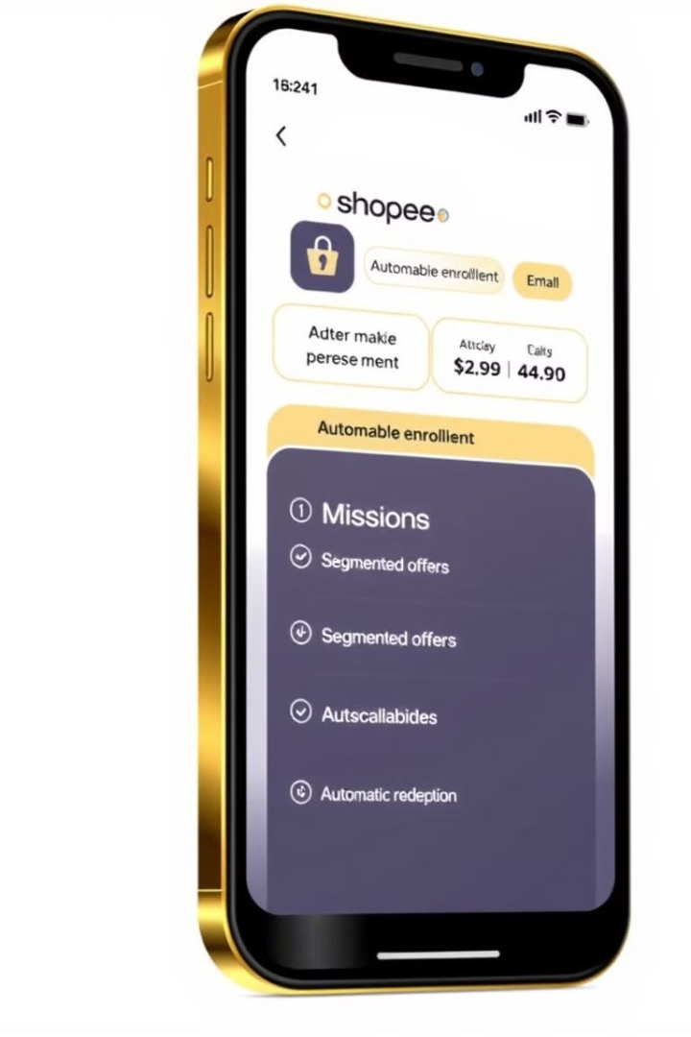
Mecânica do Programa de Fidelização
Participação Automática
Todos os consumidores participam automaticamente ao realizar compras durante o período promocional, sem necessidade de inscrição.
Missões de Compras
Os consumidores podem completar missões diárias para ganhar cupons extras, tornando a experiência de compra mais divertida e interativa.
Ofertas Segmentadas
Usuários recorrentes e aqueles que utilizam o ShopeePay acumulam pontos de fidelidade mais rapidamente ou recebem cashback em porcentagens mais altas.
Resgate Automático
Os cupons de desconto ou cashback ganhos são aplicados automaticamente nas próximas compras, facilitando o uso por parte do consumidor.

Slide 9
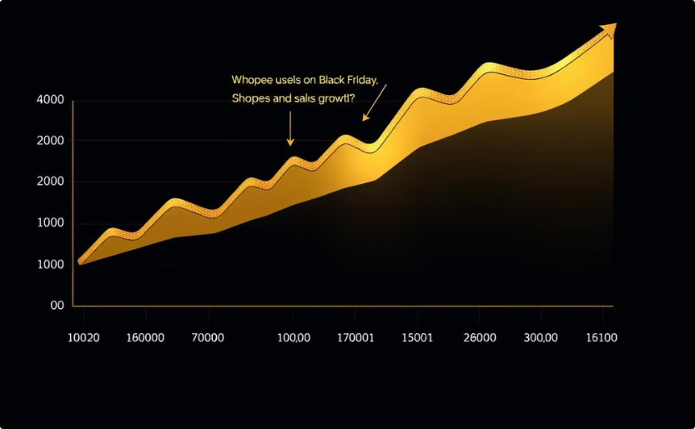

Impacto do Programa de Fidelização
Aumento de Vendas e Engajamento
Retenção de Clientes
O programa de fidelização da Shopee, especialmente durante a Black Friday, tem sido fundamental para impulsionar o engajamento dos consumidores e o crescimento das vendas na plataforma.
Estratégias como a integração com o ShopeePay e a oferta de recompensas têm se mostrado eficazes na fidelização dos consumidores, com altas taxas de retenção observadas em mercados-chave.

Slide 10
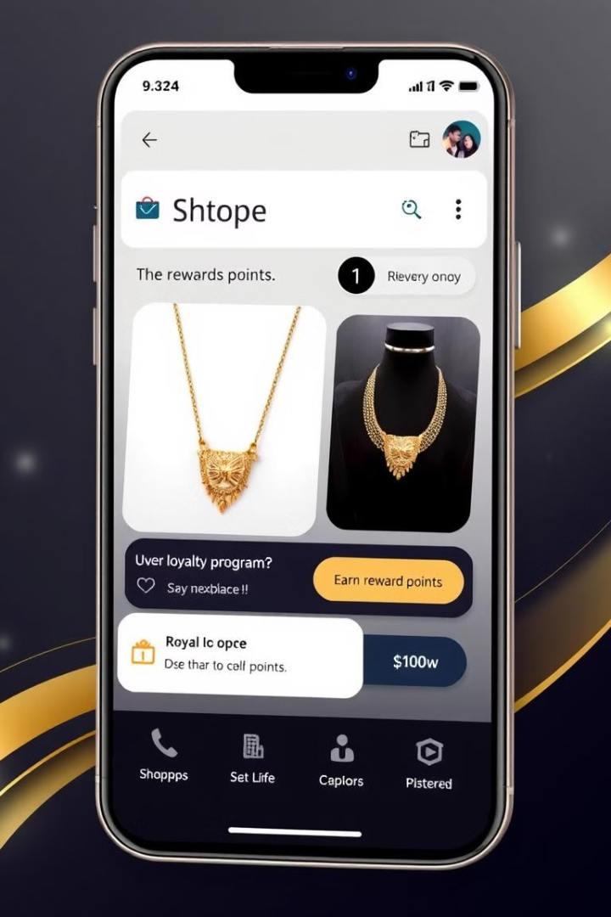
Conclusão
O programa de fidelização da Shopee, especialmente para eventos como a Black Friday, é uma poderosa estratégia para aumentar vendas, engajar consumidores e melhorar a retenção ao longo do tempo. A combinação de gamificação e cashback não apenas incentiva o retorno à plataforma, mas também reforça o uso de serviços complementares como o ShopeePay. Com o foco em mercados emergentes e uma abordagem mobile-first, a Shopee consegue manter um alto nível de competitividade no e-commerce global.

